Slide 1


绕城高速安全监管平台
设计方案
创新
高效
诚信

Slide 2

PART 1
总体架构方案
绕城高速安全监管平台

Slide 3
总体架构方案
苏州市绕城高速安全监管平台是对高速公路系统进行日常安全生产安全监管的信息化平台。
平台计划采用，在依托微信公众号平台基础上，结合微信开发平台的SDK，自定开发页面的形式。
由于基于微信公众号平台开发，不需要额外开发APP，不依赖与手机操作系统，只要安装微信的用户关注公众号后即可使用本系统。
同时运用了微信开发平台开发接口，使得相关系统可以直接使用如：定位，拍照，消息推送，扫码，分享等成熟技术。

Slide 4
总体架构方案
用户（内部用户/普通市民）
微信公众号平台
微信开发SDK
苏州绕城高速安全监管平台
隐患上报
安全培训
检查维护
安全监管
安全约谈
事故上报处理
分析统计
系统管理
个人中心
Notes:
苏州航道安全管理平台主要分为航道安全APP和航道安全系统（PC）,APP端主要实现手机端进行日常管理和动态监管的功能，方便工作人员在现场使用，以及方便领导随时随地了解安全情况；PC端主要实现日常管理、危险源管理、动态监管、应急管理、个人中心、系统管理等。

Slide 5
PART 2
隐患上报（随手拍）
绕城高速安全监管平台

Slide 6
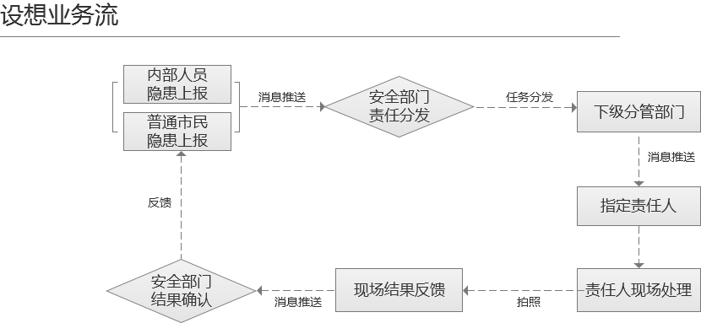
隐患上报（随手拍）
Notes:
苏州航道安全管理平台主要分为航道安全APP和航道安全系统（PC）,APP端主要实现手机端进行日常管理和动态监管的功能，方便工作人员在现场使用，以及方便领导随时随地了解安全情况；PC端主要实现日常管理、危险源管理、动态监管、应急管理、个人中心、系统管理等。

Slide 7
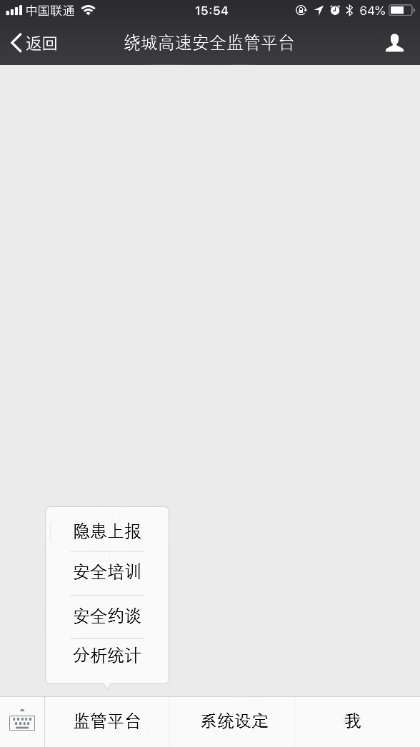
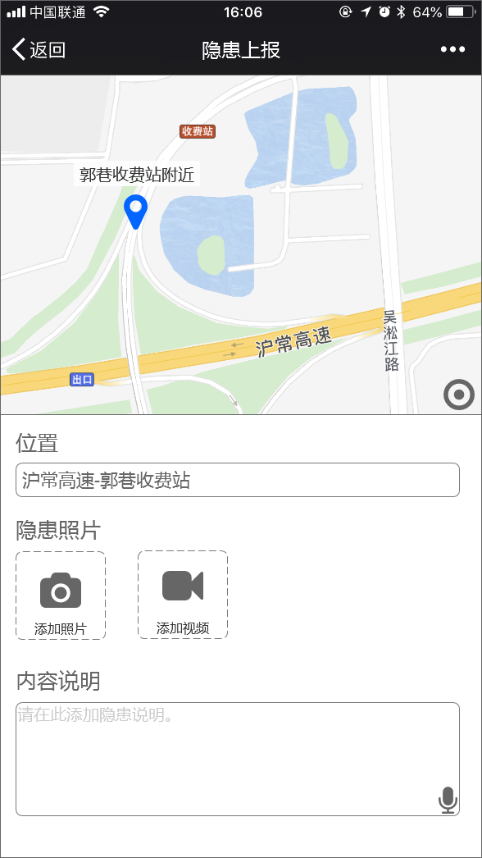
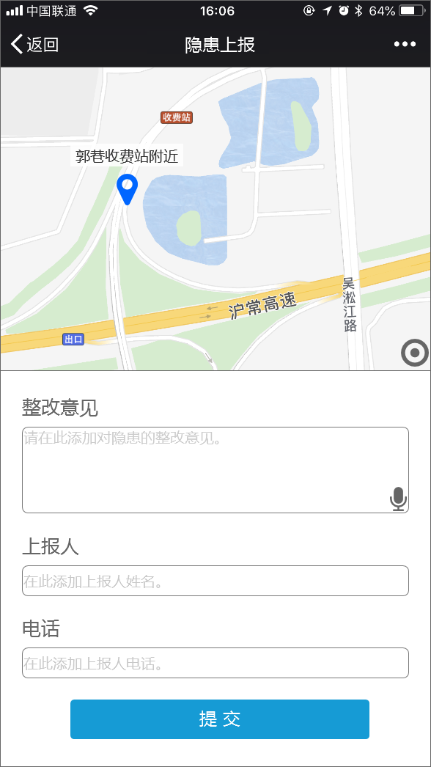
隐患上报（随手拍）
隐患上报
Notes:
苏州航道安全管理平台主要分为航道安全APP和航道安全系统（PC）,APP端主要实现手机端进行日常管理和动态监管的功能，方便工作人员在现场使用，以及方便领导随时随地了解安全情况；PC端主要实现日常管理、危险源管理、动态监管、应急管理、个人中心、系统管理等。

Slide 8
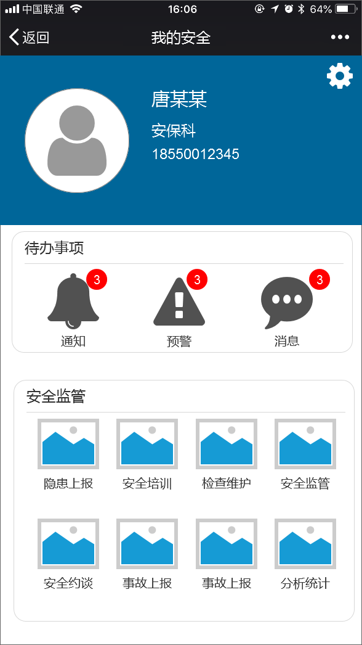
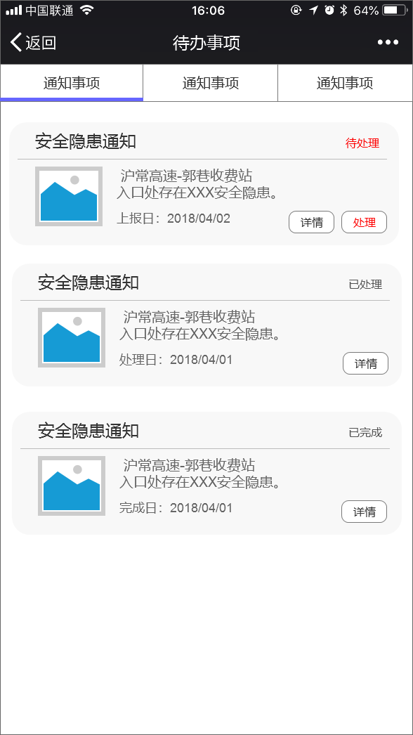
隐患上报（随手拍）
隐患消息推送
Notes:
苏州航道安全管理平台主要分为航道安全APP和航道安全系统（PC）,APP端主要实现手机端进行日常管理和动态监管的功能，方便工作人员在现场使用，以及方便领导随时随地了解安全情况；PC端主要实现日常管理、危险源管理、动态监管、应急管理、个人中心、系统管理等。

Slide 9
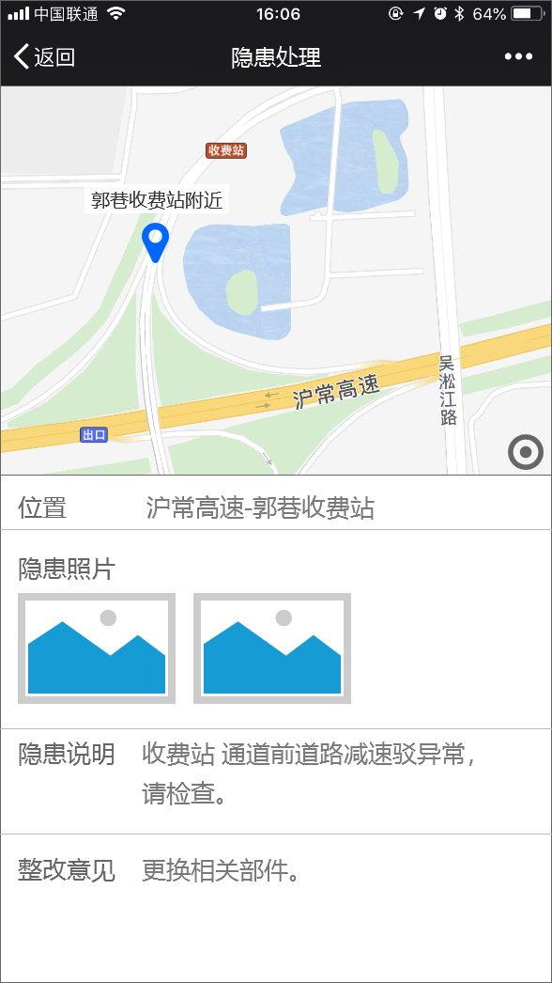
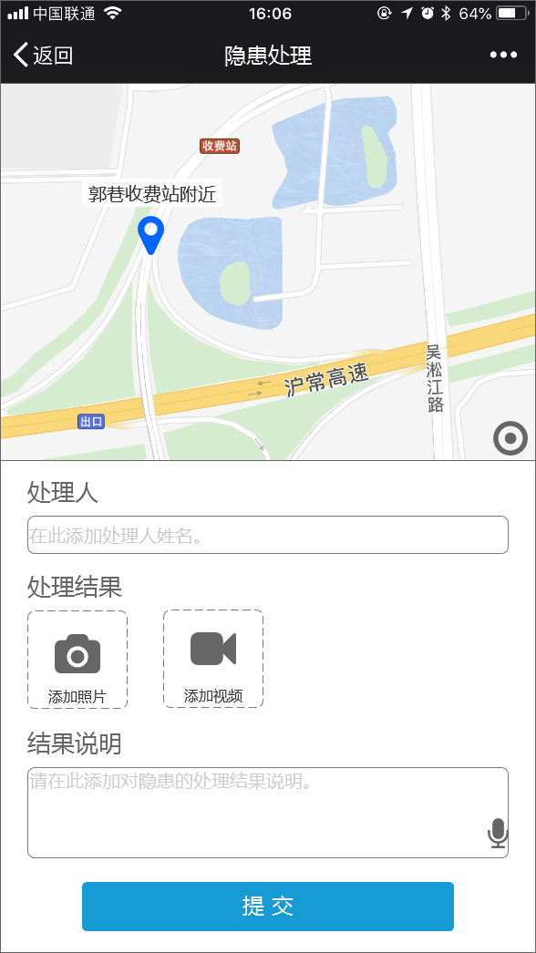
隐患上报（随手拍）
隐患处理
Notes:
苏州航道安全管理平台主要分为航道安全APP和航道安全系统（PC）,APP端主要实现手机端进行日常管理和动态监管的功能，方便工作人员在现场使用，以及方便领导随时随地了解安全情况；PC端主要实现日常管理、危险源管理、动态监管、应急管理、个人中心、系统管理等。

Slide 10
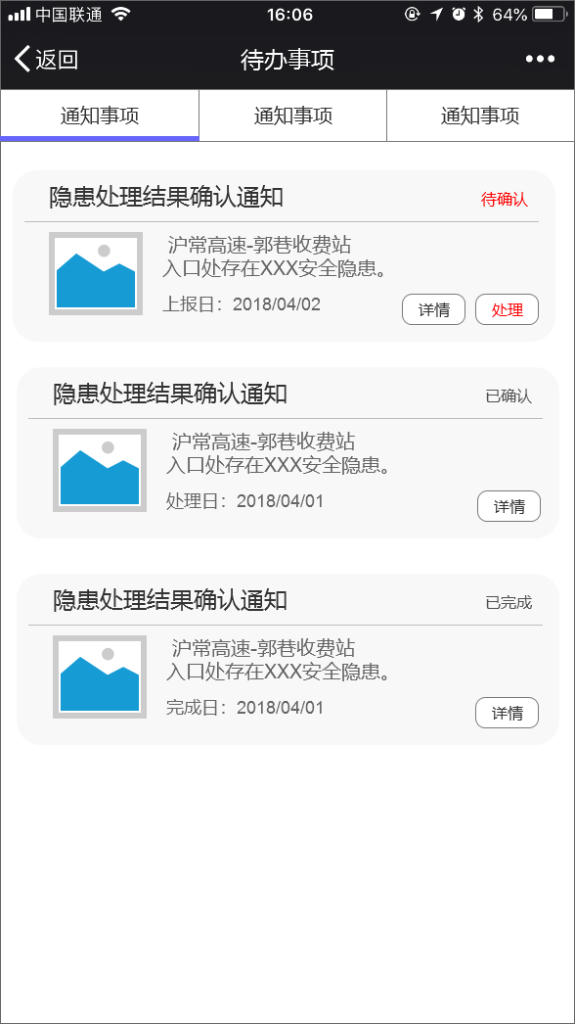
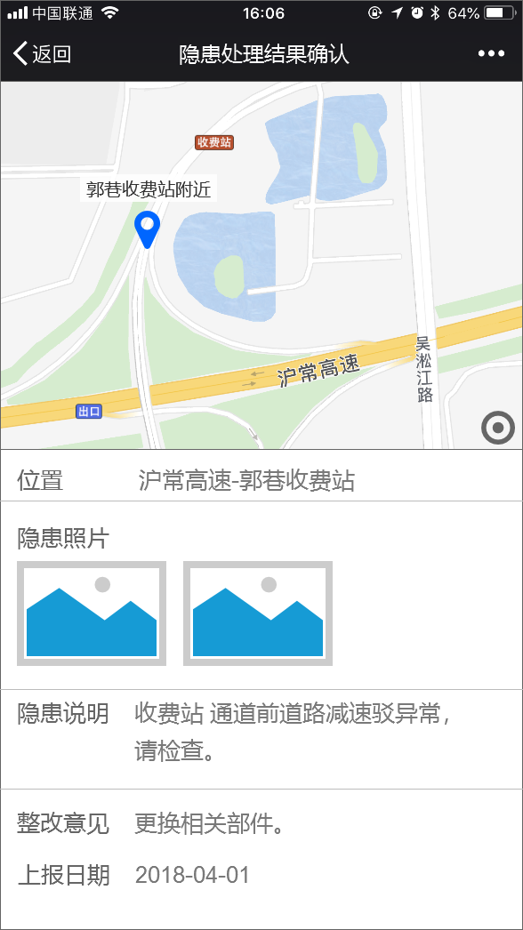
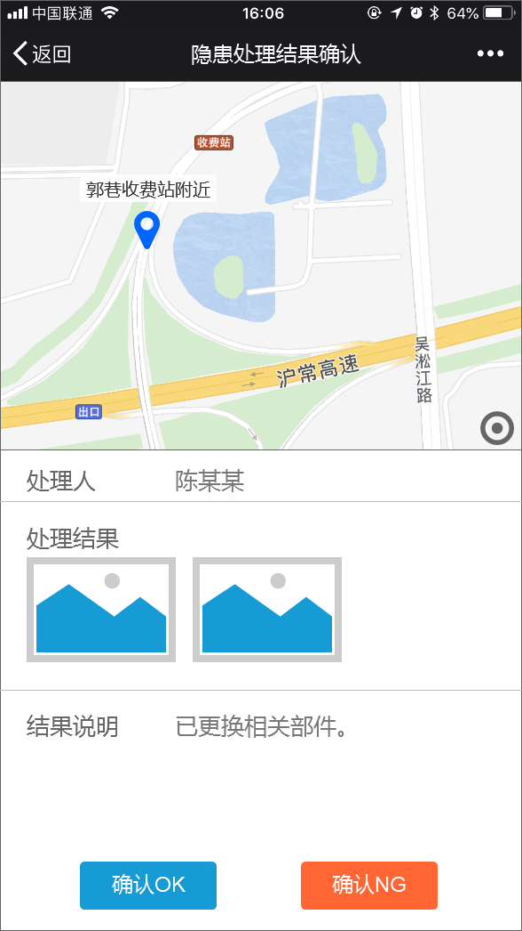
隐患上报（随手拍）
隐患处理结果确认
Notes:
苏州航道安全管理平台主要分为航道安全APP和航道安全系统（PC）,APP端主要实现手机端进行日常管理和动态监管的功能，方便工作人员在现场使用，以及方便领导随时随地了解安全情况；PC端主要实现日常管理、危险源管理、动态监管、应急管理、个人中心、系统管理等。

Slide 11
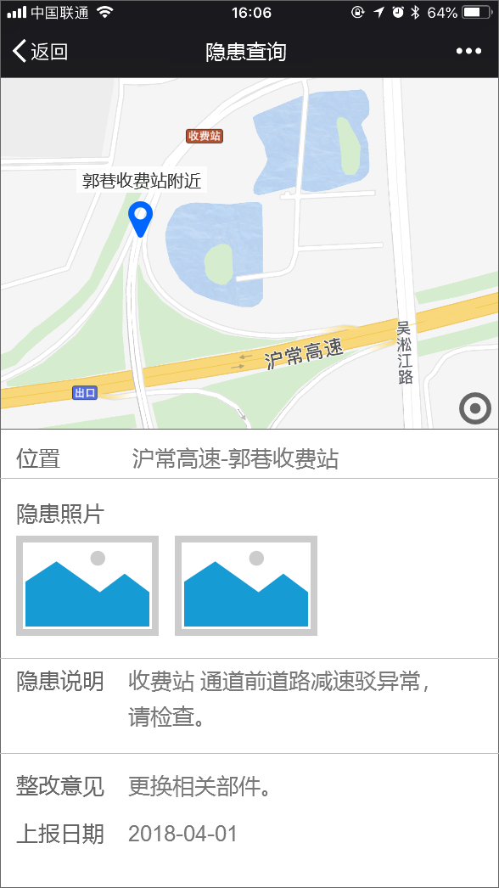
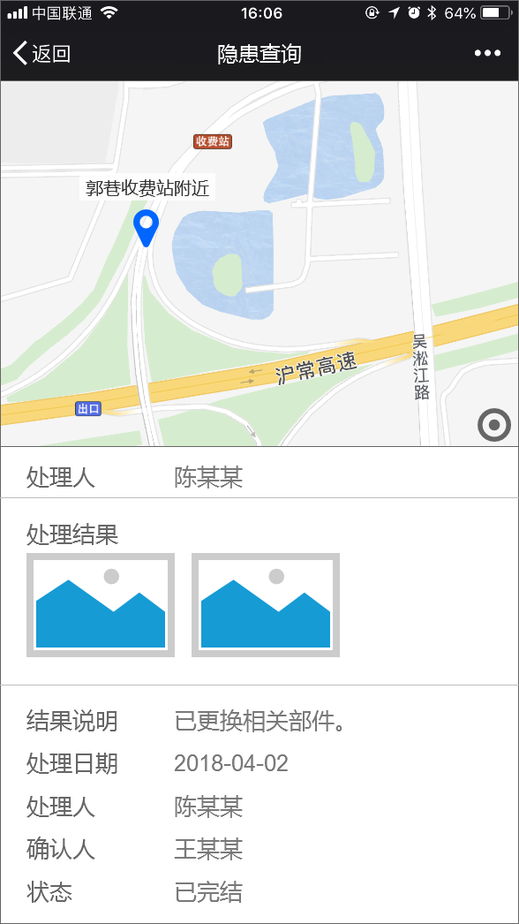
隐患上报（随手拍）
已处理隐患查看
Notes:
苏州航道安全管理平台主要分为航道安全APP和航道安全系统（PC）,APP端主要实现手机端进行日常管理和动态监管的功能，方便工作人员在现场使用，以及方便领导随时随地了解安全情况；PC端主要实现日常管理、危险源管理、动态监管、应急管理、个人中心、系统管理等。

Slide 12
PART 3
安全检查
绕城高速安全监管平台

Slide 13
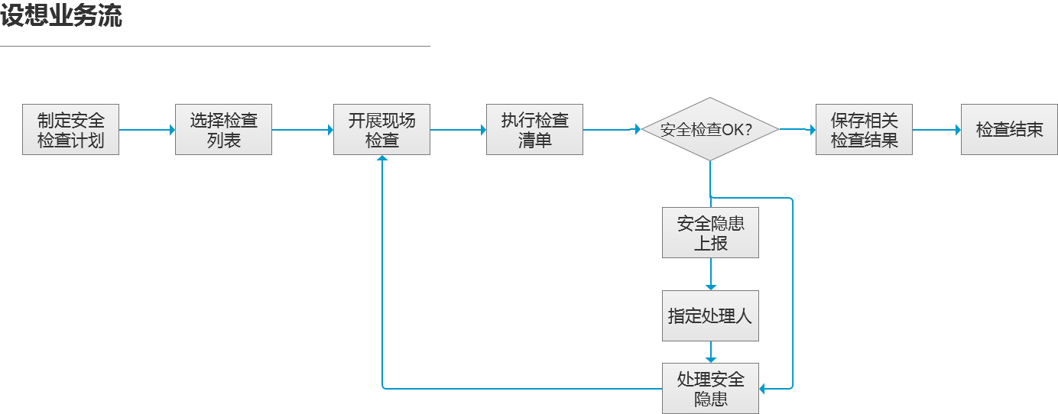
安全检查
Notes:
苏州航道安全管理平台主要分为航道安全APP和航道安全系统（PC）,APP端主要实现手机端进行日常管理和动态监管的功能，方便工作人员在现场使用，以及方便领导随时随地了解安全情况；PC端主要实现日常管理、危险源管理、动态监管、应急管理、个人中心、系统管理等。

Slide 14
谢谢观看
THANKS
Notes:
下面我们来组织下现场体验，由葛科发起一个检查计划，请葛科操作

